Slide 1
Computação Gráfica
Shaders

Slide 2
Tipos de Dados (GLSL)
Os tipos básicos de variáveis são:
int, float, double, uint e bool
Vetores podem ter 2, 3 ou 4 compomentes:
vecn: o vetor padrão com n floats.
bvecn: um vetor com n booleanos.
ivecn: um vetor com n inteiros.
uvecn: um vetor com n inteiros sem sinal.
dvecn: um vetor com n doubles.
Você consegue acessar os valores dos vetores com as extensões: .x .y .z .w, ou também com rgba, ou stqp
Referência: https://learnopengl.com/

Slide 3
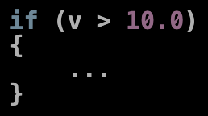
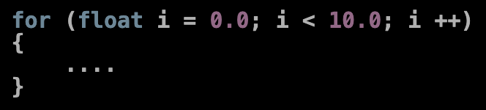
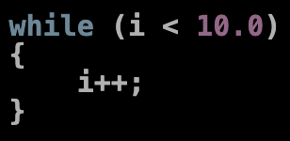
Estruturas de Controle
If (validação)
For (inicialização ; validação; cada passo )
While (validação)

Slide 4
API GLSL
https://registry.khronos.org/OpenGL-Refpages/gl4/

Slide 5
Uniforms padrões do Shadertoy
uniform vec3 iResolution; // Resolução da Janela
uniform float iTime; // Float dos segundos passados
uniform float iTimeDelta;
uniform float iFrame;
uniform float iChannelTime[4];
uniform vec4 iMouse;
uniform vec4 iDate;
uniform float iSampleRate;
uniform vec3 iChannelResolution[4];
uniform samplerXX iChanneli;

Slide 6
Exemplo com Vetores
Um recurso interessante é o swizzling, onde você pode combinar e misturar os valores do vetor, por exemplo:
Na construção de vetores, várias formas de combinação também são viáveis, por exemplo:
vec2 someVec;
vec4 differentVec = someVec.xyxx;
vec3 anotherVec = differentVec.zyw;
vec4 otherVec = someVec.xxxx + anotherVec.yxzy;
vec2 vect = vec2(0.5, 0.7);
vec4 result = vec4(vect, 0.0, 0.0);
vec4 otherResult = vec4(result.xyz, 1.0);
Referência: https://learnopengl.com/

Slide 7
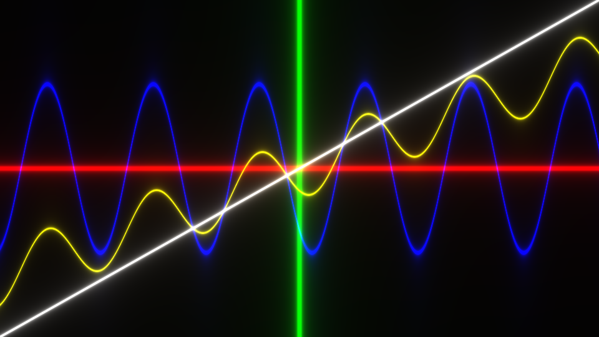
Fazer discussão de frequência, fase, amplitude
float SAMPLE = 200.0;
void mainImage( out vec4 fragColor, in vec2 fragCoord )
{
vec2 uv = (fragCoord - iResolution.xy / 2.0) / iResolution.y;
vec3 col = vec3(0.005, 0, 0) / abs(uv.y);
col += vec3(0, 0.005, 0) / abs(uv.x);
float lin = uv.x - uv.y * iResolution.x / iResolution.y;
col += vec3(0.005, 0.005, 0.005) / abs(lin);
float func = sin(uv.x*20.0 - iTime) * 0.25 - uv.y ;
col += vec3(0, 0, 0.005) / abs(func);
col += vec3(0.005, 0.005, 0) / abs(lin+func);
fragColor = vec4(col, 1.0);
}

Slide 8
Fragment Shader - Exemplos
Simples:
Introdução: https://www.shadertoy.com/view/MXfBW4
Círculo: https://www.shadertoy.com/view/l3fBWr
Movimento: https://www.shadertoy.com/view/43ffW8
Blobs: https://www.shadertoy.com/view/4XXfzj
Médio:
Torus infinito: https://www.shadertoy.com/view/X32BDz
Visualização de função: https://www.shadertoy.com/view/lX2BRK
Torus musical: https://www.shadertoy.com/view/MXsBD8
Complexo:
Torus complexo: https://www.shadertoy.com/view/4XsfWN
Reaction Diffusion: https://www.shadertoy.com/view/4XSfW1

Slide 9
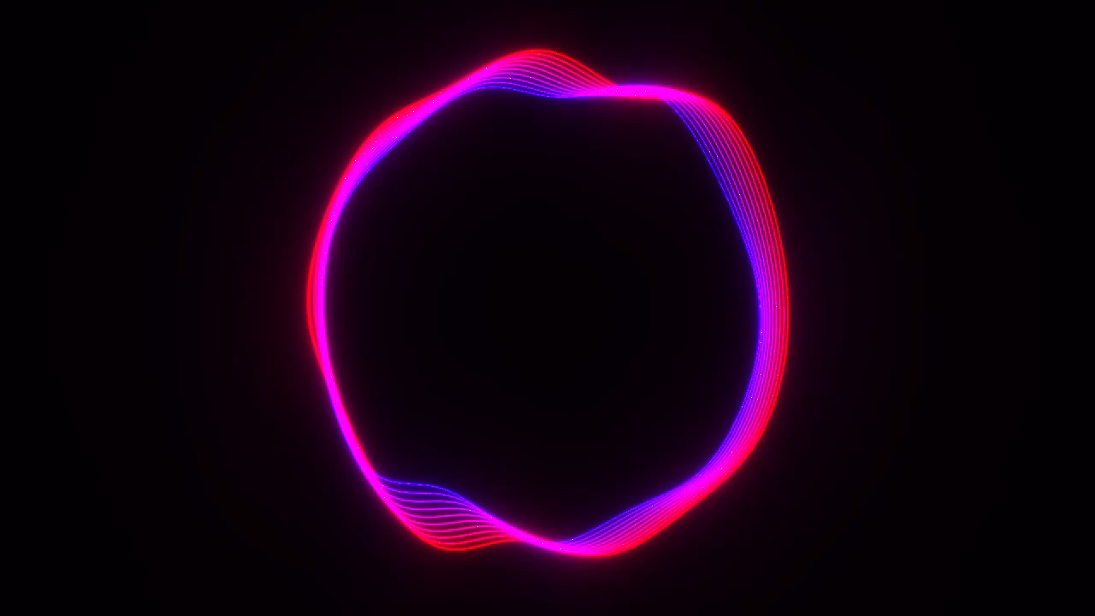
Fragment Shader - Atividade
Imagem:F.Andreussi(BUW)

Slide 10
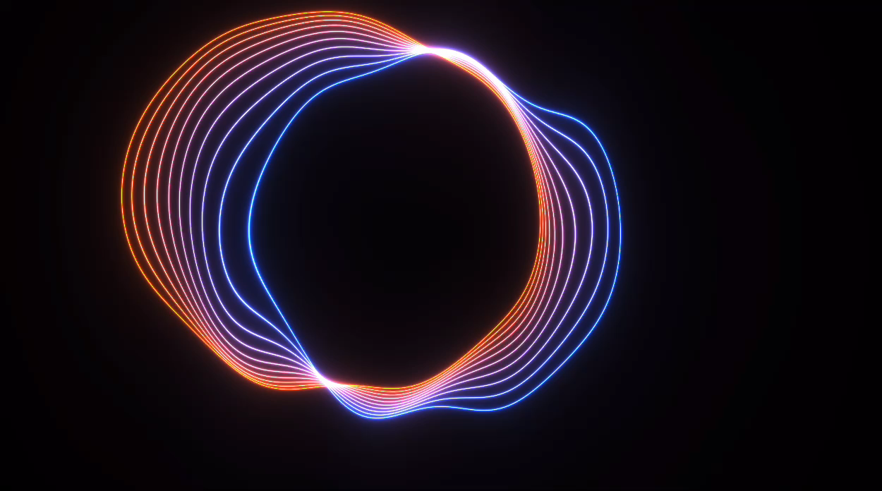
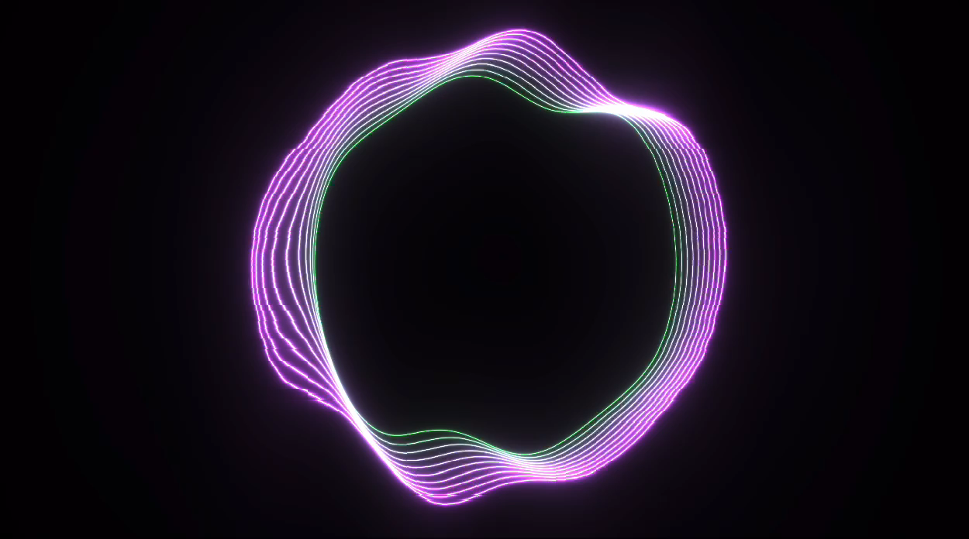
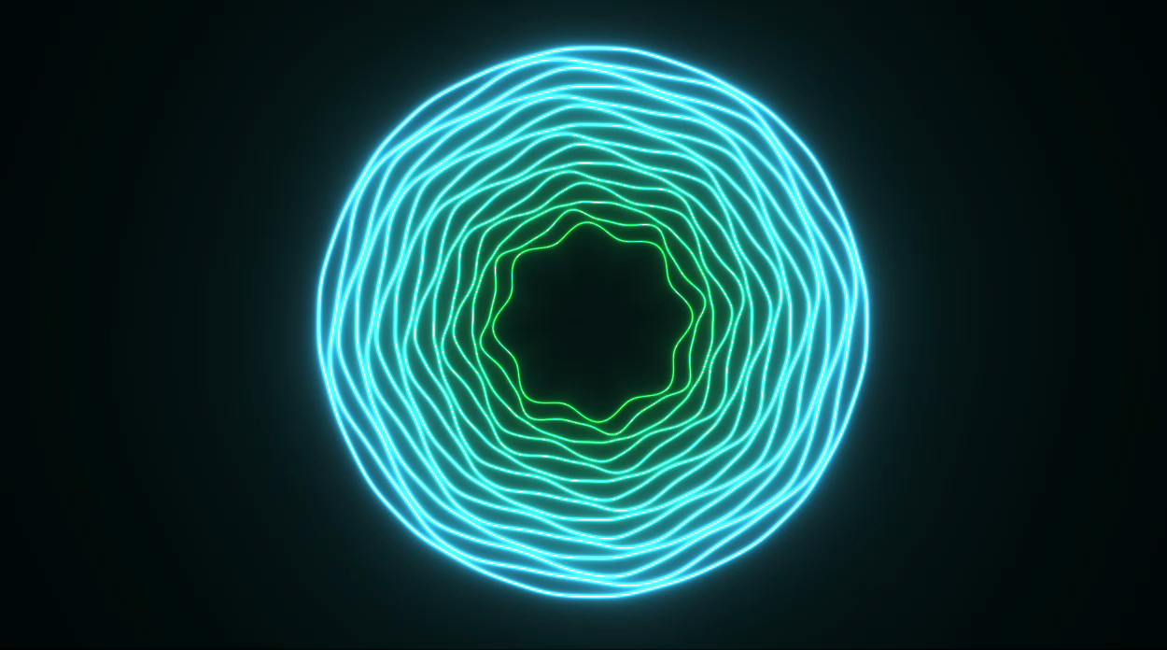
Fragment Shader - Atividade
Desafios:
Imagem:F.Andreussi(BUW)

Slide 11
Fragment Shader – Gabarito atividade
https://www.shadertoy.com/view/43XfR2
Imagem:F.Andreussi(BUW)

Slide 12
Correção da atividade na Unity

Slide 13
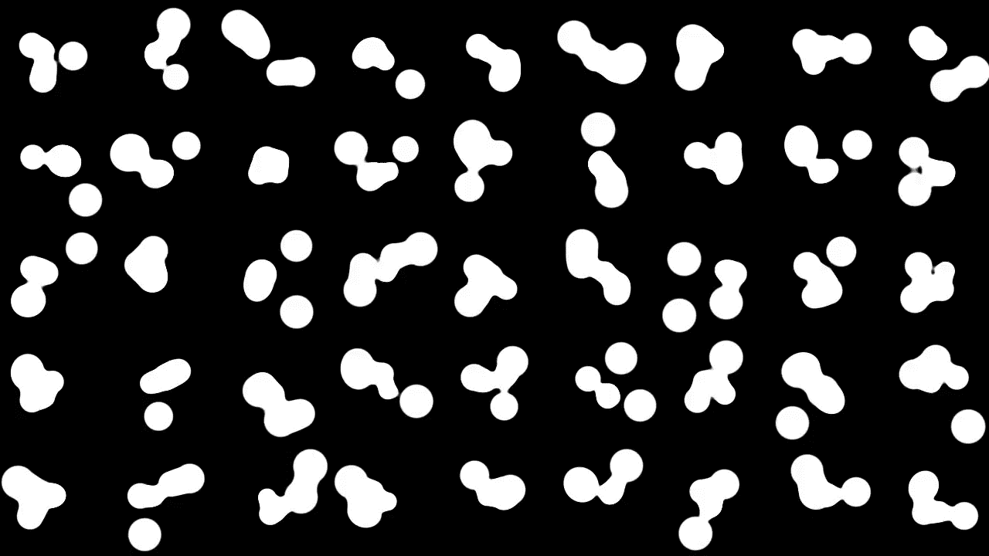
Próximo projeto
Dicas:
Crie um círculo.
Crie um blob.
Crie múltiplos blobs com um for().
Use fract().
Gere um ruído em bloco.
Brinque com os parâmetros pra gerar diferenças significativas entre as células e blobs.

Slide 14
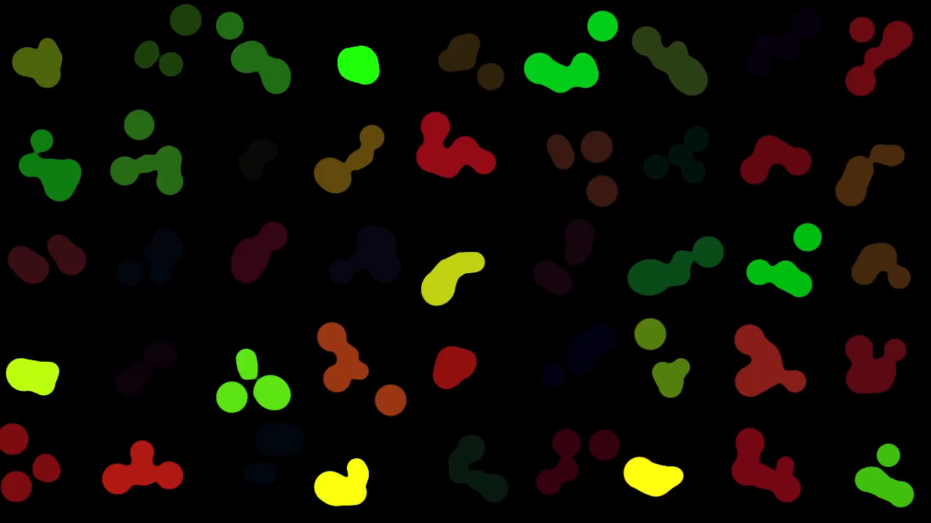
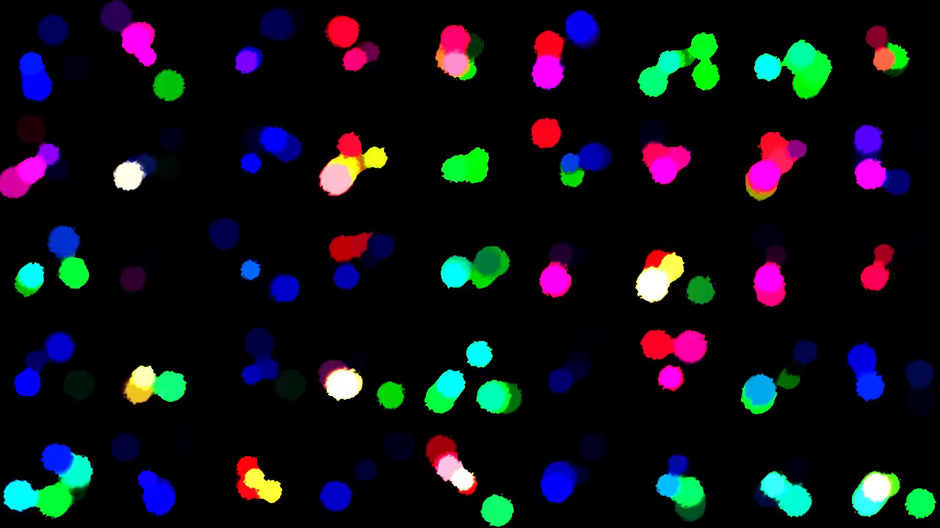
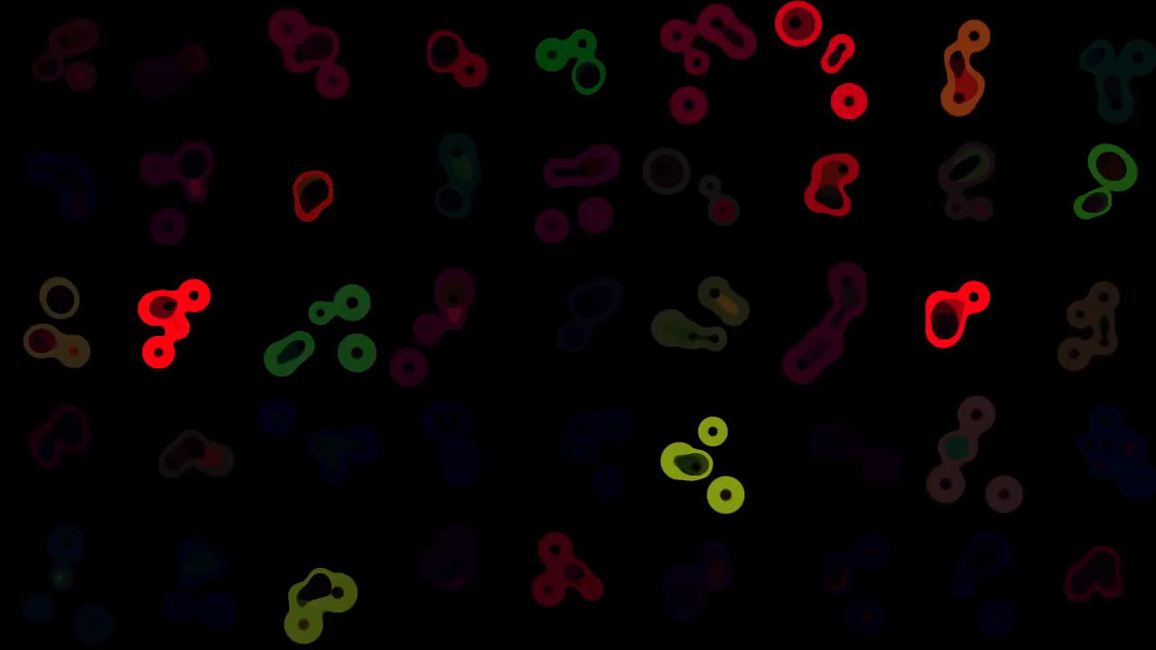
Rubrica
C: Fazer até aqui:
C+ até A+: Colocar algo extra. Exemplos:

Slide 15
Referências
Baseado:
https://www.shadertoy.com/
Usando:
https://inspirnathan.com/posts/49-shadertoy-tutorial-part-3
Documentações:
https://iquilezles.org/
https://thebookofshaders.com/

Slide 16
Computação Gráfica
Luciano Soares
<lpsoares@insper.edu.br>
Fabio Orfali
<fabioo1@insper.edu.br>
Gustavo Braga
<gustavobb1@insper.edu.br>

